Slide 1
DOSKONALENIE ATAKU PO PROSTEJ I SKOSIE – PIŁKA SIATKOWA

Slide 2
Ćwiczenia
Uderzenie piłki o podłogę - W dwójkach naprzeciwko siebie, jedna osoba uderza piłkę o podłogę, druga odbiera na siebie.
Plasowanie piłki - Ustawienie j.w. ćwiczący plasuje piłkę trzymaną w jednej ręce na współćwiczącego, który odbiera nad siebie.
Plas z podrzutu - Ćwiczący plasuje piłkę j.w ale po własnym podrzucie, współćwiczący odbiera piłkę nad siebie

Slide 3
Ćwiczenia
Plas po wyskoku - Uczeń po wyskoku plasuje piłę w stronę współćwiczącego, który odbiera piłkę nad siebie.
Squash - Squash siatkarski przy ścianie w dwójkach.

Slide 4
Ćwiczenia
Atak - Różne formy ataku przez siatkę
Kiwka (po prostej/skosie)
zbicie piłki po prostej
zbicie piłki po skosie
zbicie piłki do celu
zbicie piłki na sygnał nauczyciela (prosta/skos)
zbicie piłki na sygnał nauczyciela la (mocny atak/ kiwka)
zbicie piłki – nagranie + plas wykonany przez wystawiającego + ponowne nagranie + wystawienie piłki + zbicie piłki przez atakującego (po proste/skosie)

Slide 5
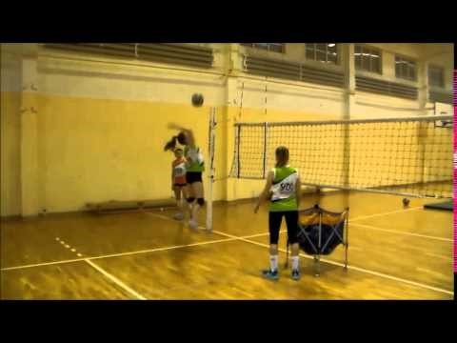
FILMIK
Aby uruchomić filmik należy włączyć pokaz slajdów, a następnie kliknąć kilka razy w obrazek
Link: https://www.youtube.com/watch?v=PbfCdTOtYbE

Slide 6
Gra szkolna
Podział ćwiczących na co najmniej 2 drużyny (po 4 do 6 osób).
Gdy drużyna wykona akcję na 3 + zbicie piłki = 2 punkty.

